Slide 1
EXIF

Slide 2
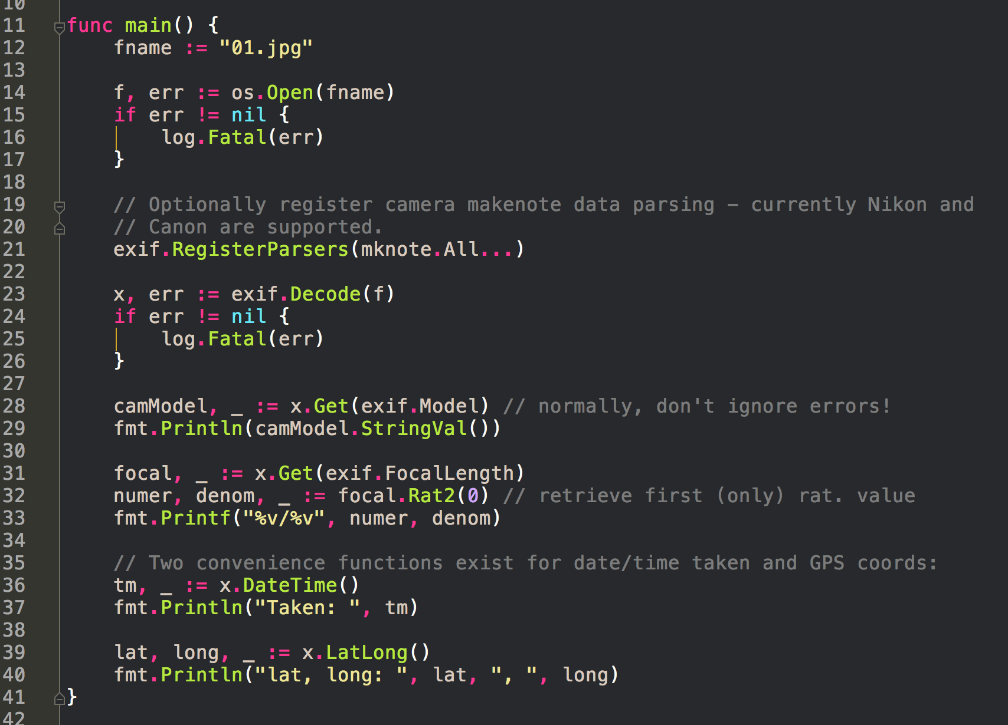
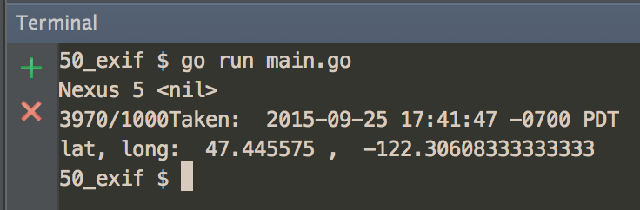

Slide 3
https://godoc.org/github.com/rwcarlsen/goexif/exif

